Slide 1

实验室项目管理系统
窦雨杉
陈骋
刘畅
邓超

Slide 2
Content
问题背景
需求分析
E-R模型
逻辑结构设计
系统设计与性能调优
项目演示
下一步计划

Slide 3
问题背景
实验室的劳务费管理
多种人员:教师、学生、临时雇用人员
多种身份：项目参与者、项目负责人
参与者对项目贡献度不同
如何更好地对劳务费分配进行管理？

Slide 4
需求分析
查询功能：查询参与项目/查询负责项目、按时间/项目查询
创建项目：创建新项目
劳务费分发功能：对已有项目劳务费进行分配

Slide 5
E-R模型
教职工号
姓名
院系
电话
邮箱
学号
姓名
院系
电话
邮箱
编号
姓名
电话
邮箱
老师
学生
临时雇佣人员
1
m
表现
参与
m
负责
劳务费
m
表现
n
支付时间
表现
n
参与
n
项目
n
参与
劳务费
劳务费
支付时间
支付时间
编号
项目名
负责人
开始时间
结束时间
劳务费

Slide 6
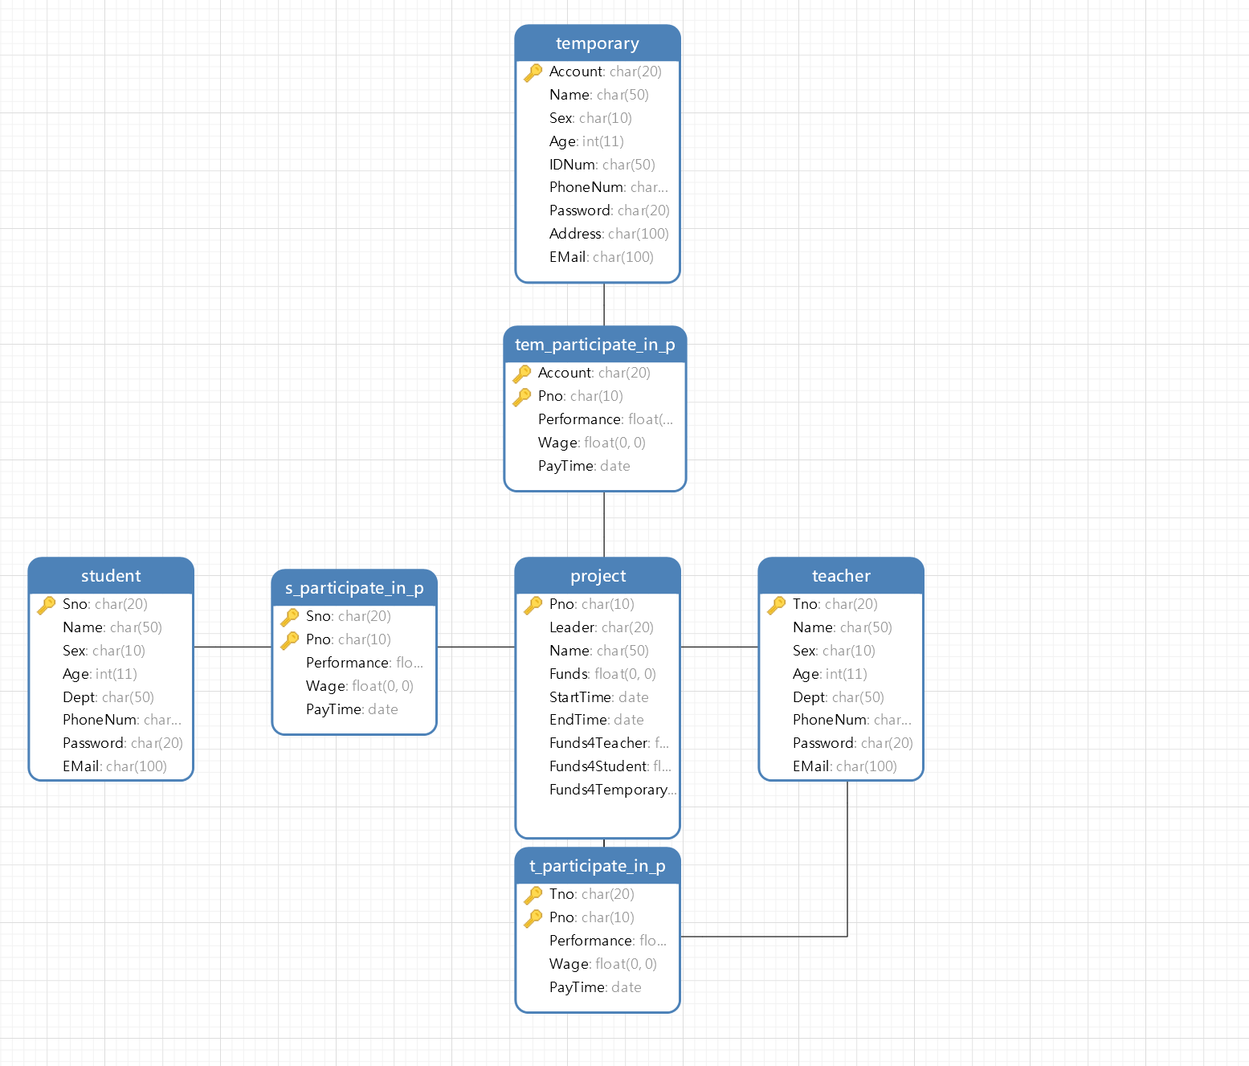
逻辑结构设计

Slide 7
系统设计与性能调优
索引：提高查询速度
存储过程：提高运行效率、增加系统稳定性
动态sql：sql语句更简单，更好利用索引

Slide 8
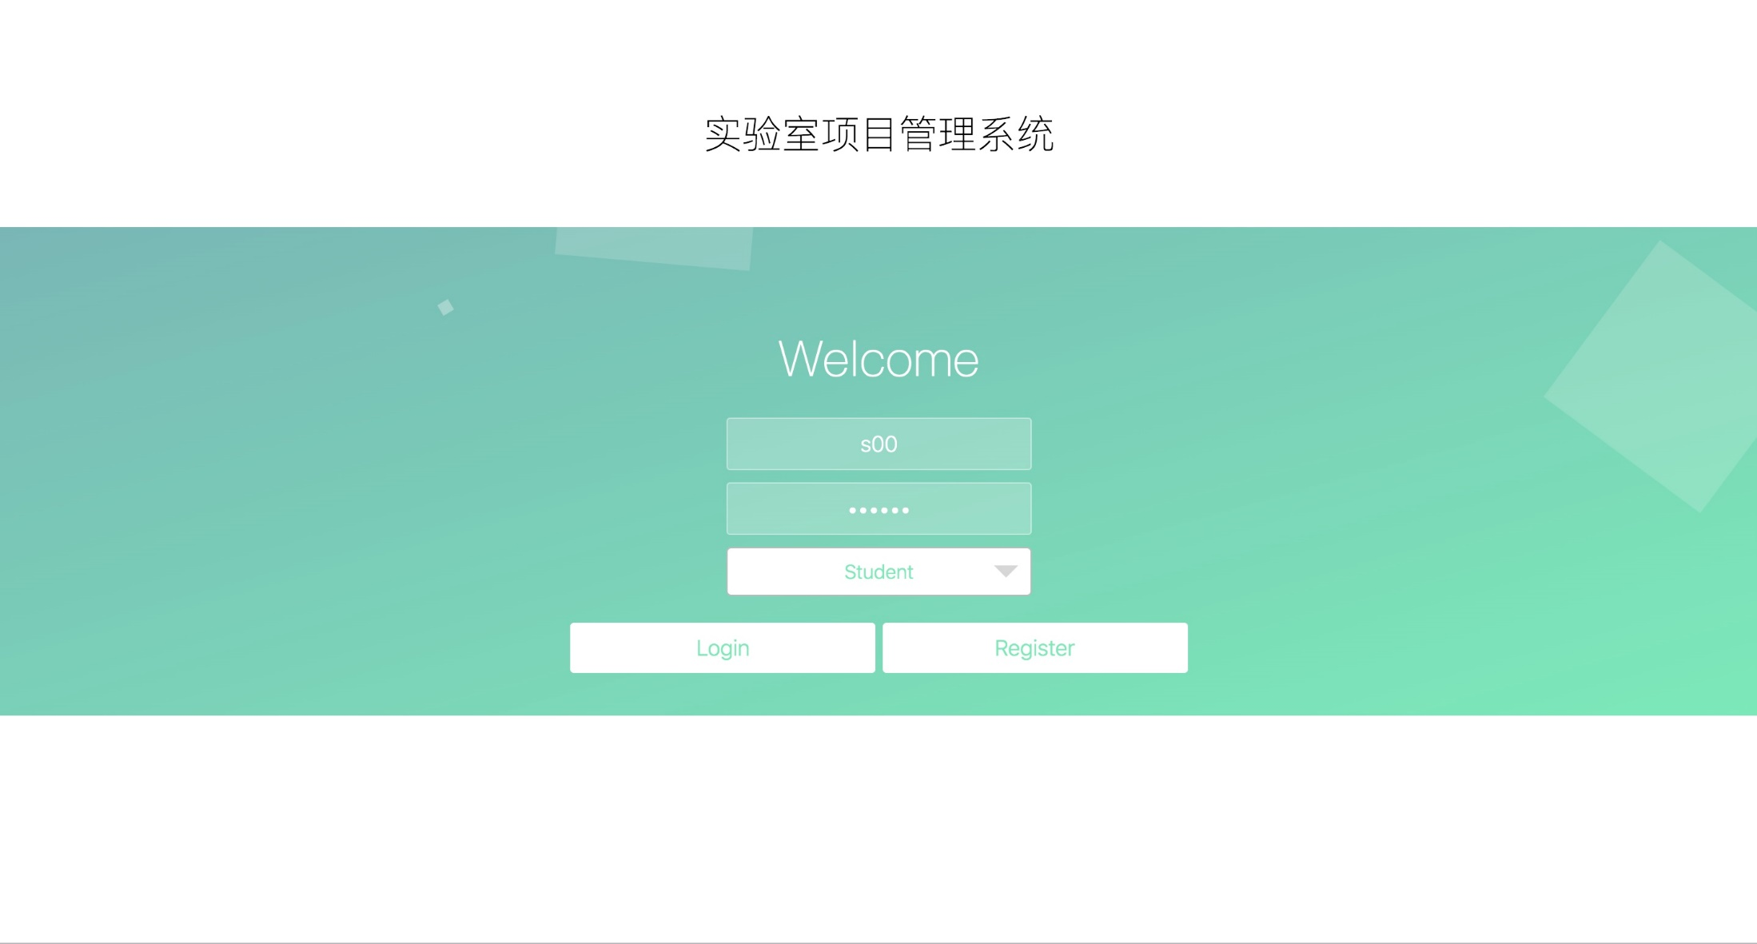
项目演示

Slide 9
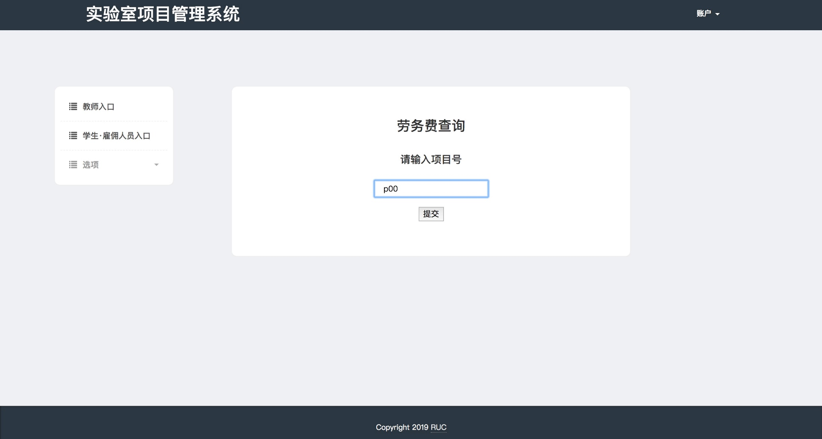
项目演示

Slide 10
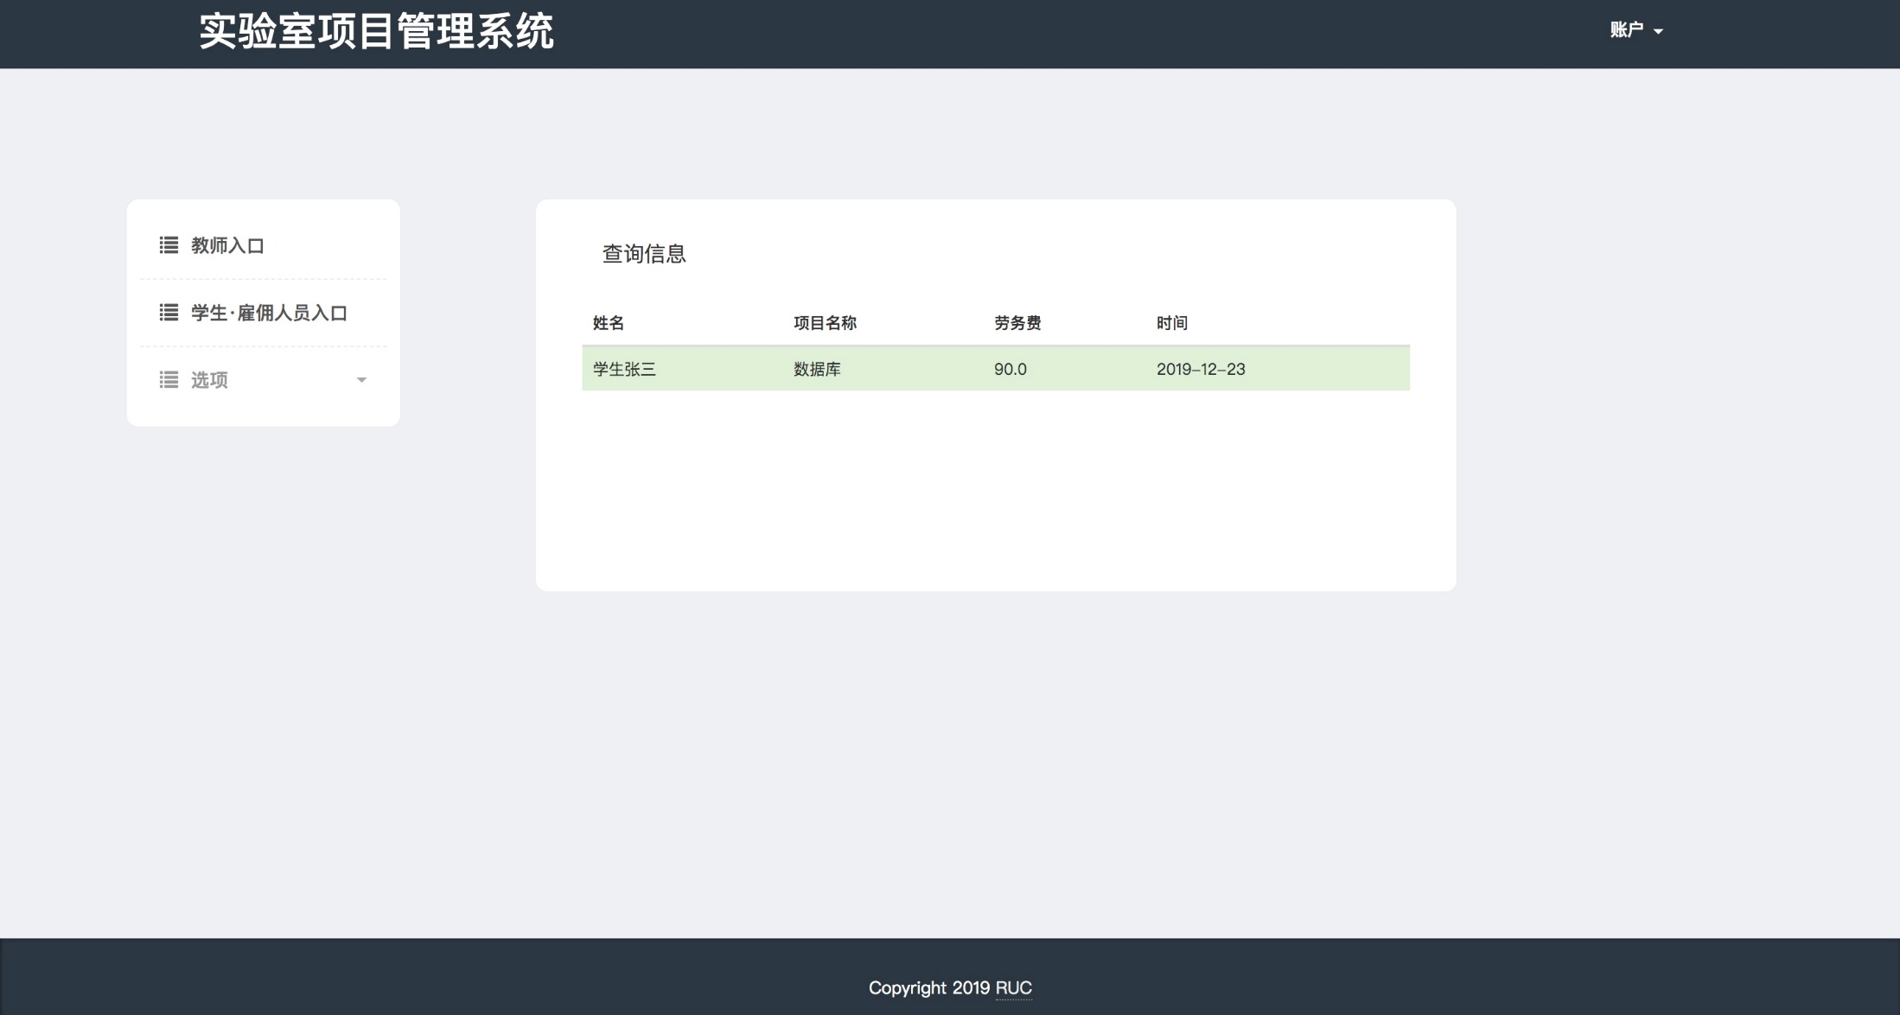
项目演示

Slide 11
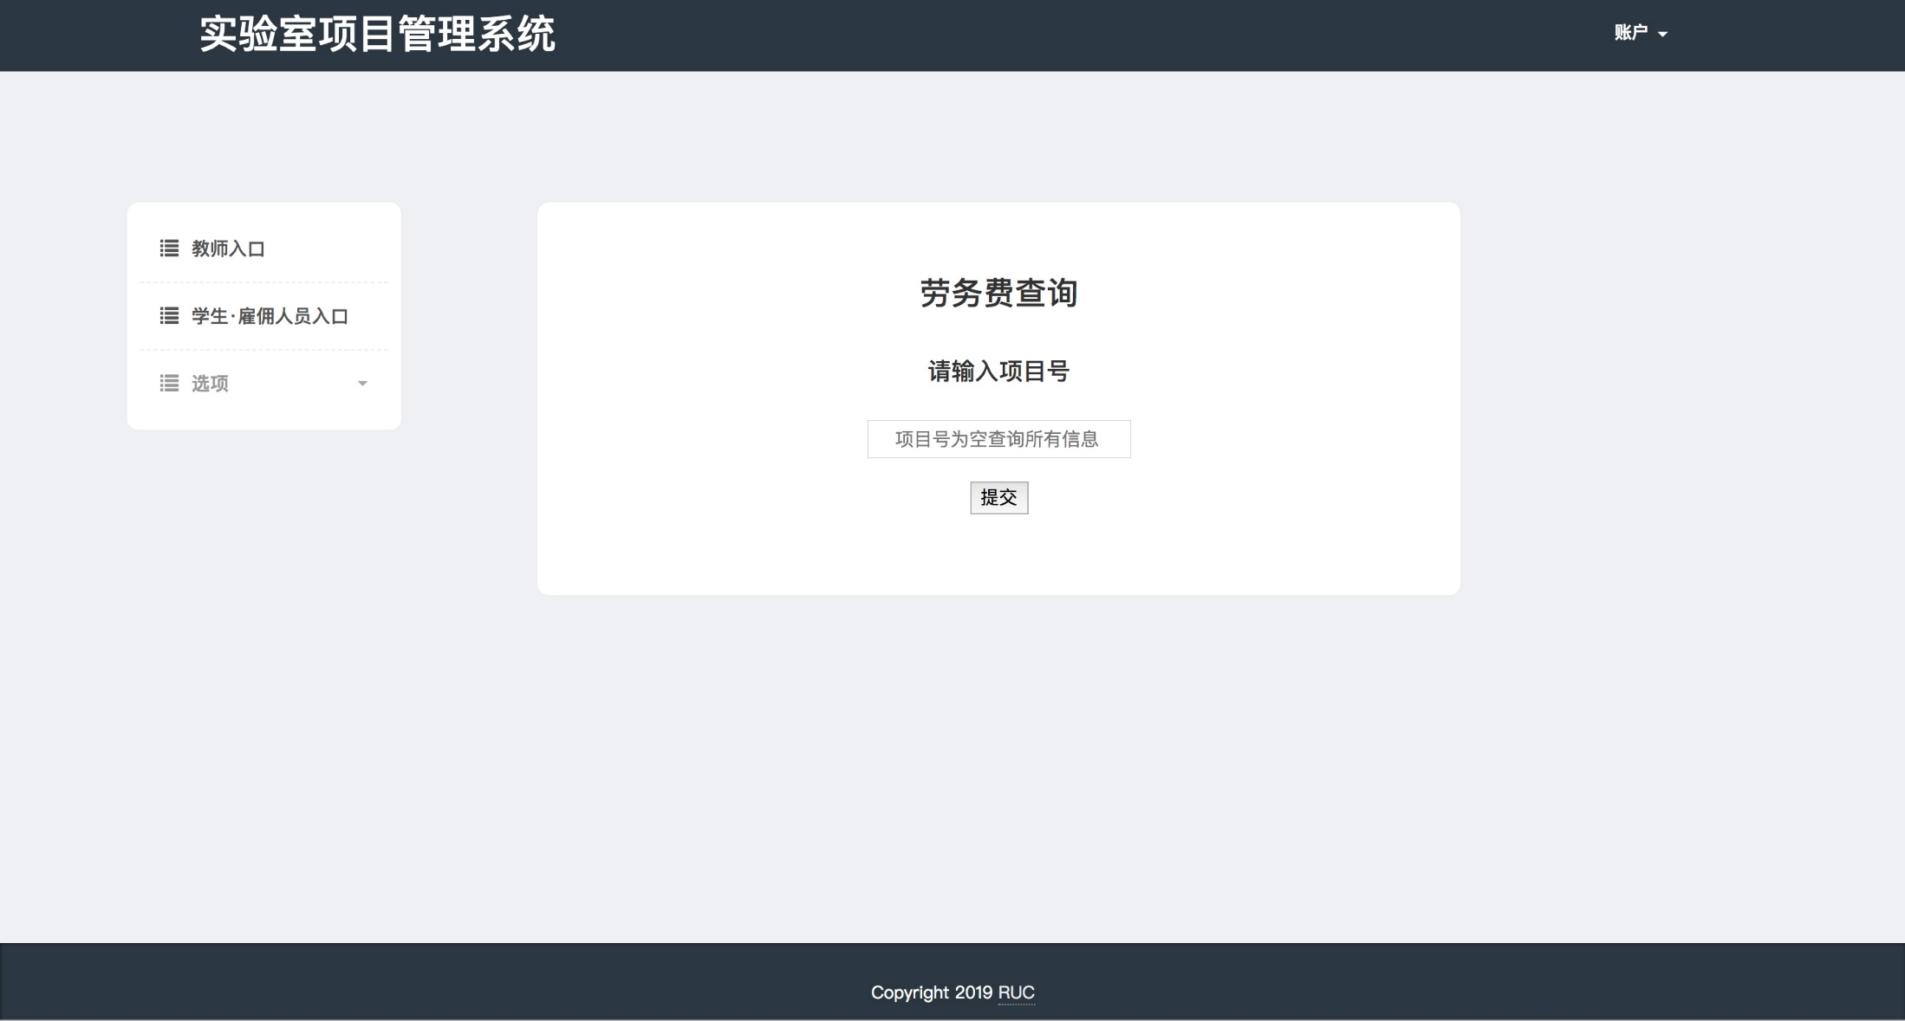
项目演示

Slide 12
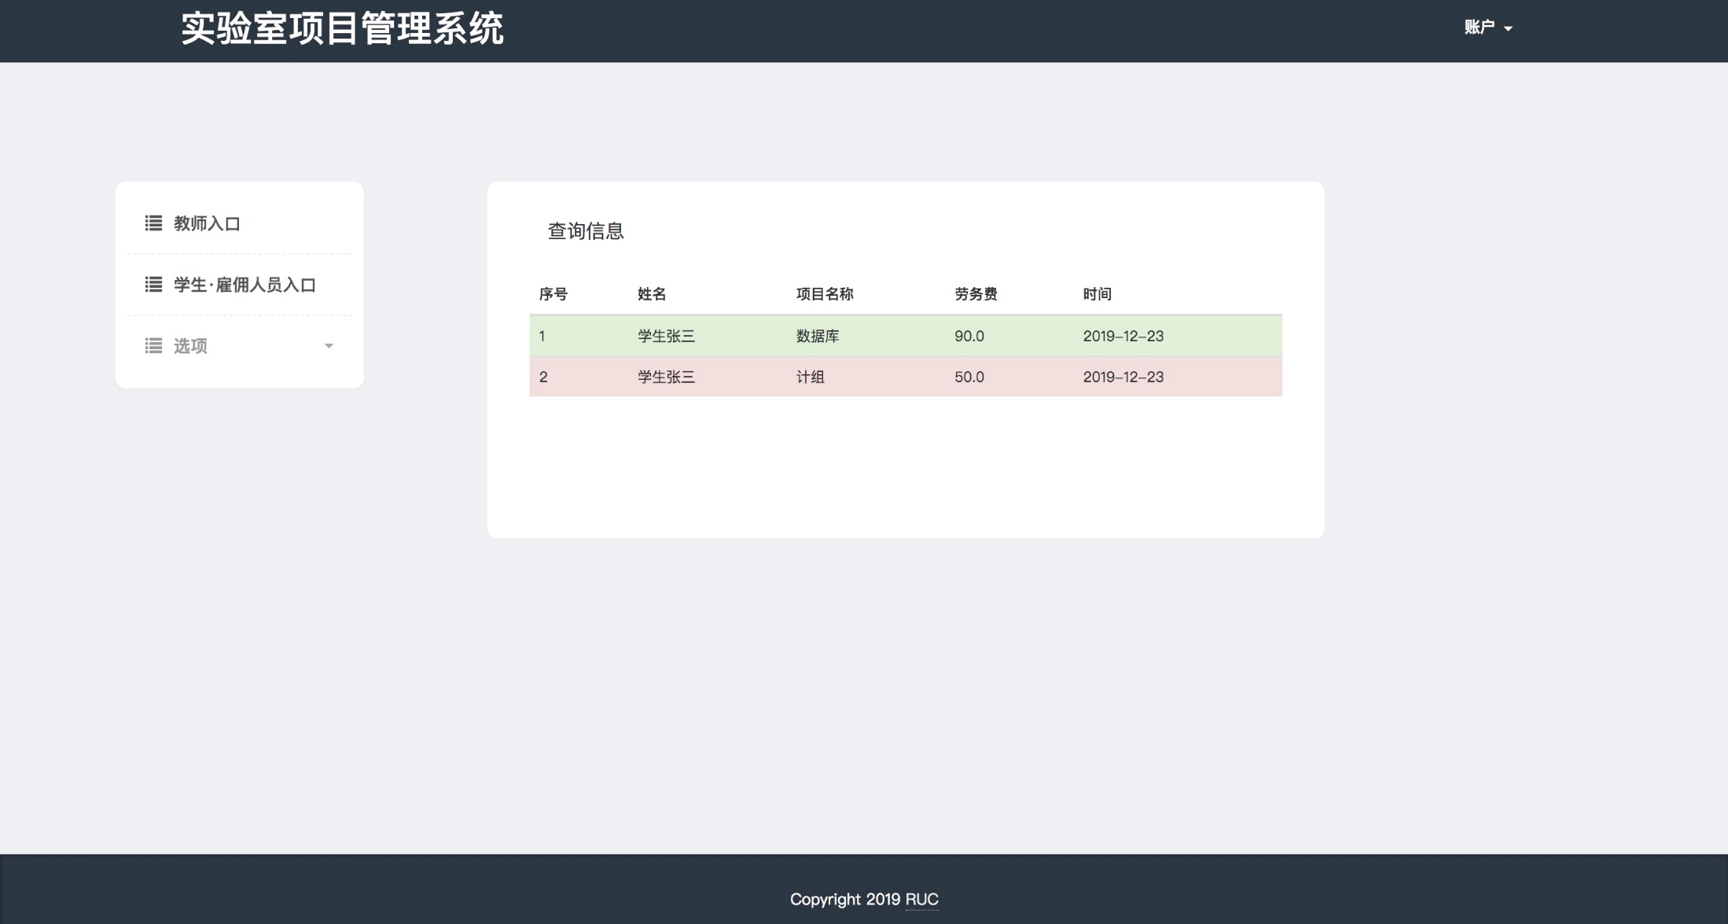
项目演示

Slide 13
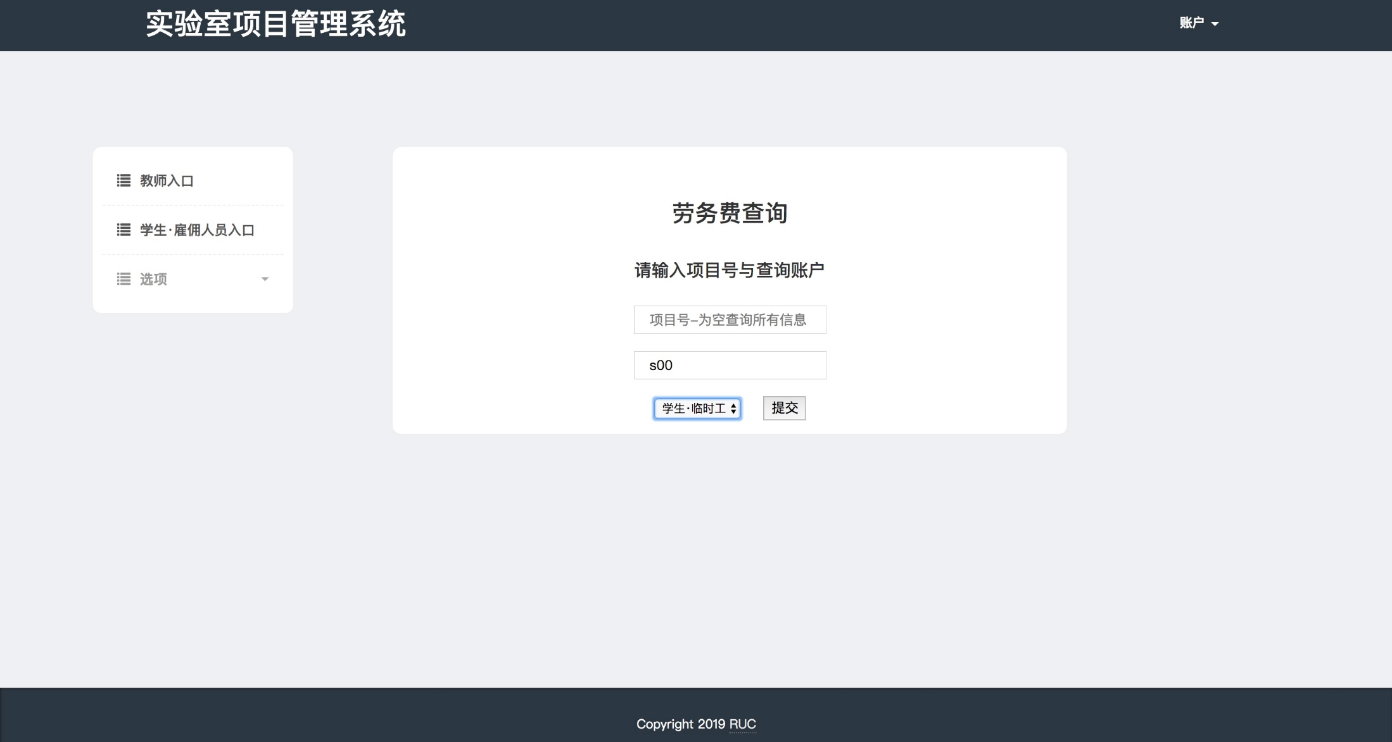
项目演示

Slide 14
项目演示

Slide 15
下一步计划
上线创建项目与劳务费分发功能
构造百万级数据、实测并进一步优化性能
优化用户界面

